Slide 1
Отклик детектора LVD на землетрясения в центральной Италии
ДОБРЫНИНА ЕКАТЕРИНА (ИЯИ РАН, dobrynina@inr.ru skype live:.cid.de51d71d405942c1 ),
Н. Агафонова, В. Ашихмин, Р. Еникеев, А. Мальгин, О. Ряжская, Н. Филимонова,
И. Шакирьянова, В. Якушев от имени Коллаборации LVD
Основными источниками фона по низкому порогу в подземном Детекторе большого объема (LVD, LNGS, Италия) являются естественная радиоактивность грунта и радон, который выходит из грунтовых вод в атмосферу подземного помещения через множественные микротрещины в породе. Установка LVD регистрирует гамма-кванты от распадов дочерних ядер радона. При деформациях земной коры возникает напряжение, увеличивается количество микротрещин, что приводит к повышению концентрации радона. Представлен анализ темпа счета детектора во время мощных землетрясений в центральной Италии.
ВККЛ 2020, Дубна

Slide 2
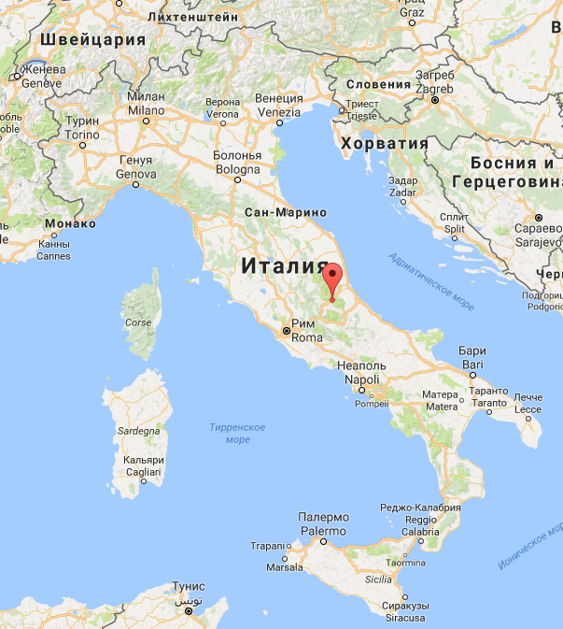
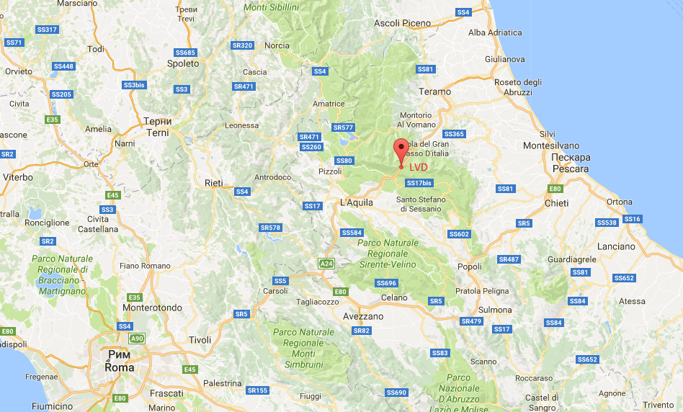
Подземная Лаборатория LNGS
Лаборатория LNGS (Laboratori Nazionali del Gran Sasso) находится в Центральной Италии, в сердце горного массива Центральных Апеннин. Хребет Гран Сассо имеет наивысшую точку 2914 м - пик Корне Гранде.
В этом регионе очень высока сейсмическая активность.
LNGS
координаты
Long=13.57°в.д.
Lat=42.45°с.ш.

Slide 3
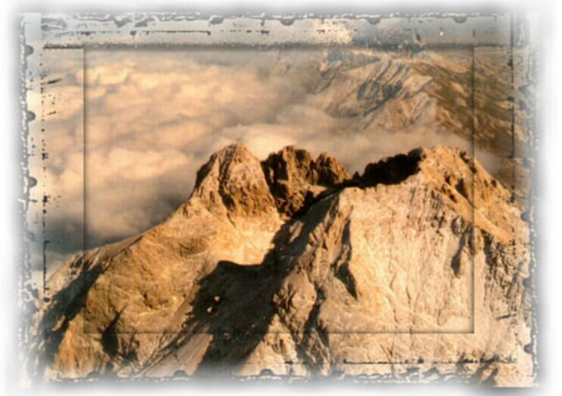
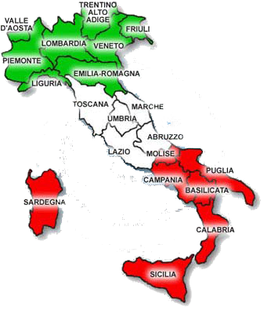
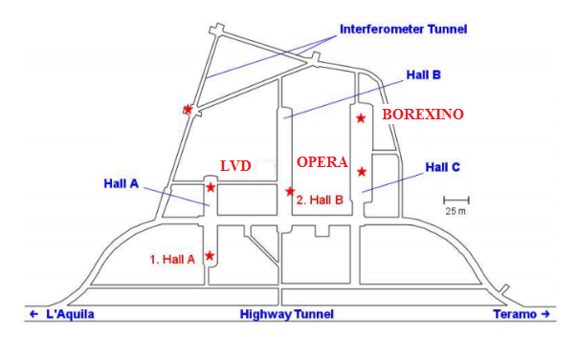
Подземная Лаборатория LNGS
элемент | Масс.доля
H | 0.03
C | 12.17
O | 50.77
Mg | 8.32
Al | 0.63
Si | 1.05
K | 0.1
Ca | 26.89
Скальный грунт Гран Сассо содержит в основном CaCO₃ и MgCO₃, плотность 2.71±0.05 г/см3.
Cодержание ${}_{0}^{238}U в скале \left(6.8 ±0.67\right)∗$ ${10}^{−6} г/г$.
http://www.lngs.infn.it

Slide 4
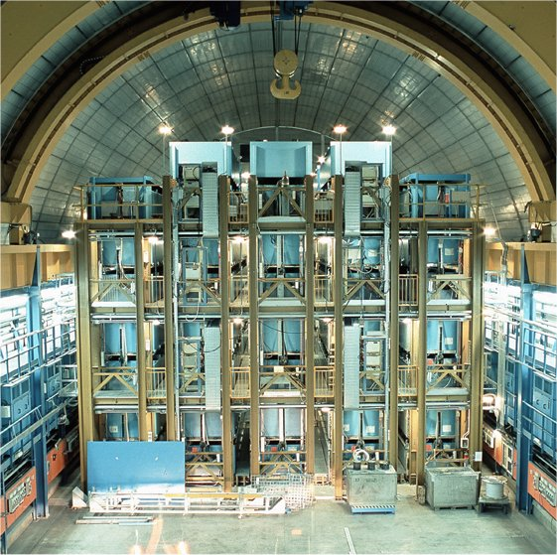
Детектор Большого Объема
Large Volume Detector
Длина ×Ширина×Высота | 22.7×13.2×10м
Масса железа | 1020 т
Масса сцинтиллятора | 1008 т
Число сцинт. счетчиков | 840
Число PMTs (ФЭУ) | 2520
Средняя глубина (минимальная) | 3620 м.в.э. 3000 м.в.э.
Средняя энергия мюонов | 280 ГэВ
Е_{µ} на уровне моря (мин.) | 1.3 ТэВ
Скорость счета мюонов (на 1 башню) | ~ 120 ч⁻¹
ε_{th} порог | 5 MeV
Основная задача – регистрация нейтрино от коллапсов звездных ядер

Slide 5
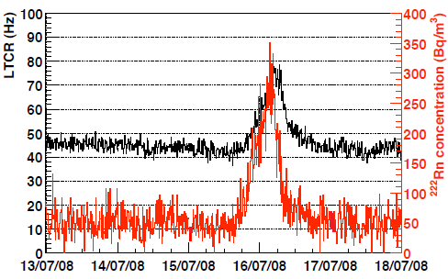
Метод регистрации
Основными источниками фона по низкому порогу в LVD являются естественная радиоактивность грунта и радон.
Мониторинг концентрации радона осуществляется с помощью регистрации γ-квантов от распадов дочерних ядер ${}_{86}^{222}{Rn},$ период полураспада которого 3,8 дня.
Энергия γ-кванта, МэВ | Количество γ-квантов на 100 ядер ²¹⁴Bi
0,609 | 47
1,764 | 17
1,120 | 17
1,238 | 6
2,204 | 5
1,378 | 5
0,769 | 5
1,400 | 4
2,445 | 2
Темп счета LVD по низкому порогу, соотнесенный с показаниями радометра

Slide 6
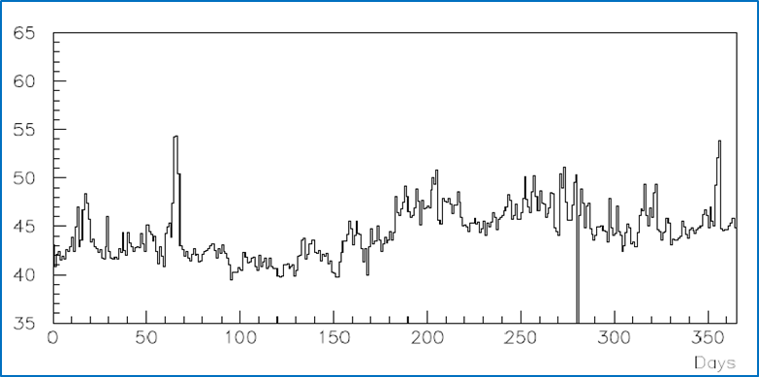
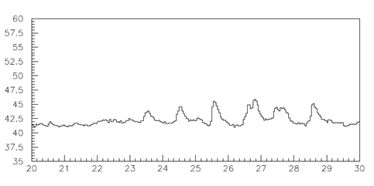
Результаты измерений на установке LVD
Для примера представлены данные 2015 года (темп счета установки LVD по нижнему порогу в сек.)
период с 20/03/15 по 30/03/15 (10 дней)
за год
Система регистрации содержит низкоэнергетичный канал, порог срабатывания которого 0.5 МэВ (для внутренних, защищенных от радиоактивности породы, счетчиков).
Каждые 10 минут все счётчики запускаются импульсом от генератора на регистрацию сигналов (Е>0.5 МэВ) в течение 10 секунд (scaler data).
Число включаемых в обработку счетчиков по одной башне - от 60 до 76 (внутренние счетчики). Данные суммируются за 1 час.
Суммарный темп счета нормируется на один счетчик в герцах (Hz).
Общее число отсчетов в одном бине ~ 184000 (~ 420 отсчетов за 10 сек*73 счетчика*6 запусков в час), что дает относительную ошибку измерений ~ 0.2 %.

Slide 7
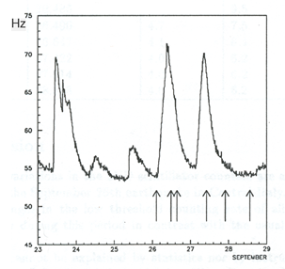
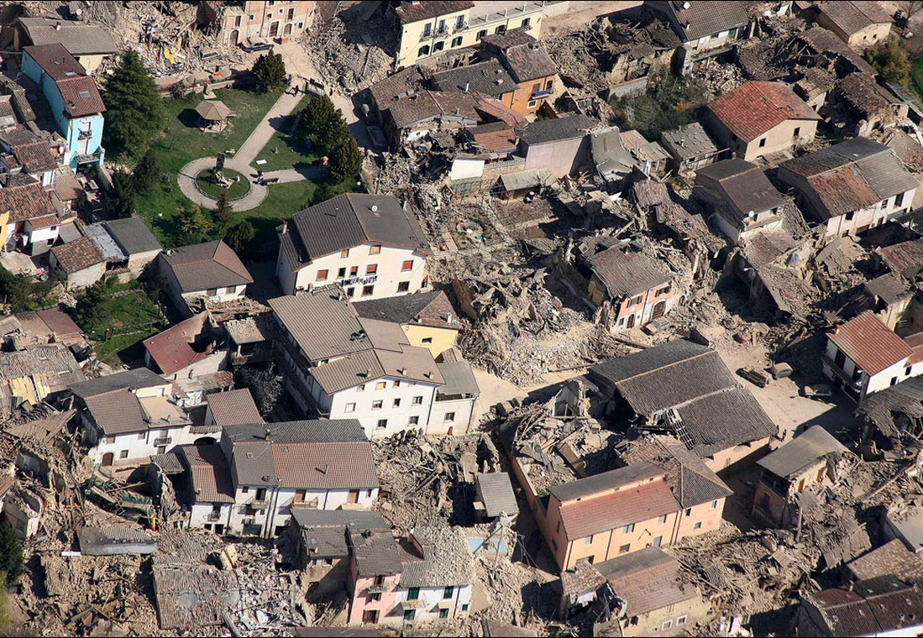
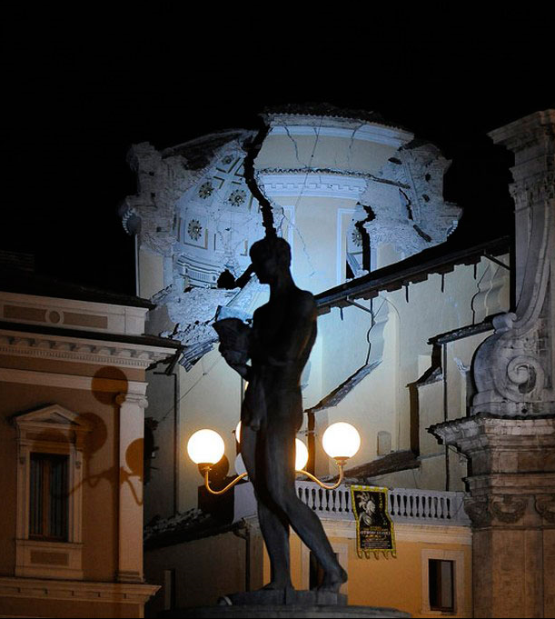
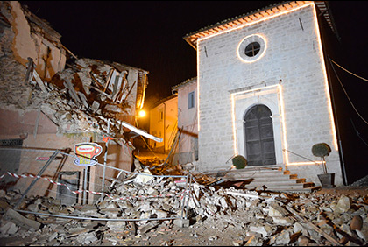
Отклик на землетрясения
На возможности установки LVD для изучения вариаций концентрации радона под землей было обращено внимание сотрудниками коллаборации LVD Джовани Бадино и Вальтером Фуджионе после обнаружения аномального повышения фонового темпа счета детектора в время сильного землетрясения в Центральной Италии в сентябре 1997 года. Эпицентр толчков находился примерно в 300 км от установки.
После похожего увеличения темпа счета в 1999 году, которое по времени появления было ассоциировано с разрушительным землетрясением в Турции, началось целевое изучение вариаций темпа счёта низкоэнергетичных фоновых событий, которые отражают временное поведение концентрации радона.
С ним связываются надежды выделить предвестники сильных землетрясений.
Темп счета установки во время землетрясения в Италии (1997 г.).
Стрелками отмечены моменты сейсмических толчков.

Slide 8
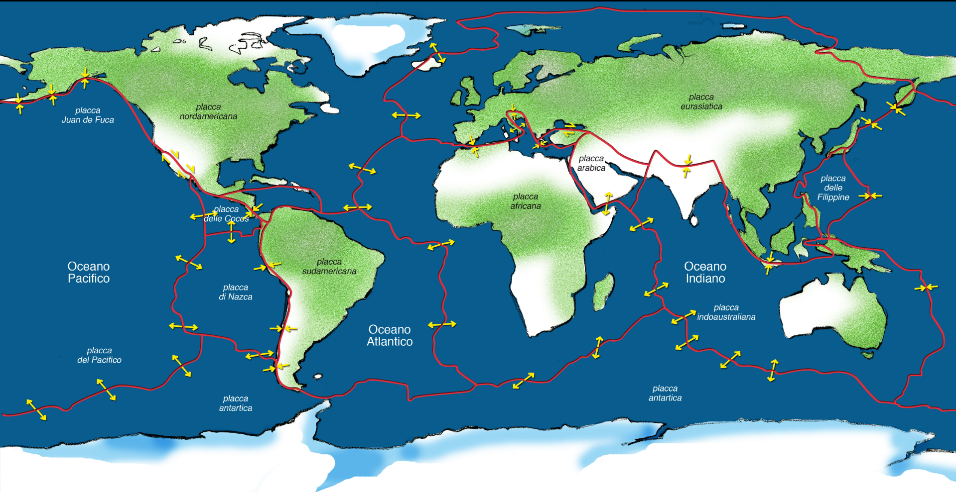
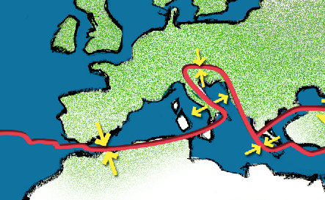
Тектонические плиты Земли
Тектонические плиты и их движение.
В течение последних нескольких миллионов лет северная часть африканской тектонической плиты постепенно врезается под европейский континент со скоростью несколько сантиметров в год. Это движение приводит к возникновению мощных землетрясений.

Slide 9
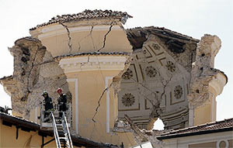
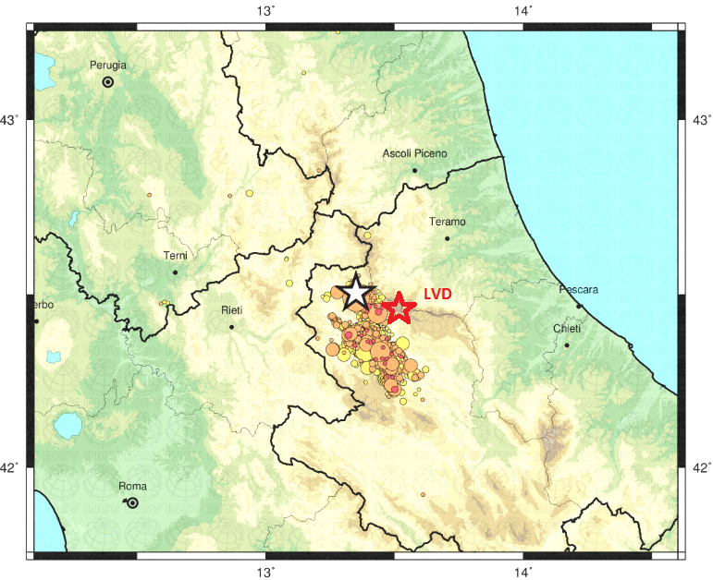
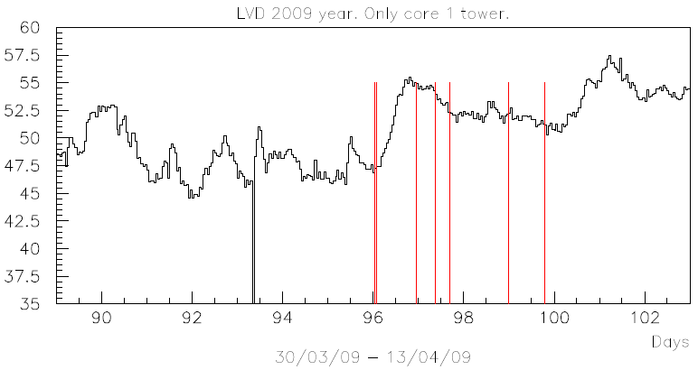
6 апреля 2009 года
Землетрясение в Абруццо (Италия)
Погибло 309 человек, ранено около 1200. Повреждено примерно 15 тысяч зданий.
Данные установки LVD. Линиями отмечены моменты сильных толчков.
http://cnt.rm.ingv.it/

Slide 10
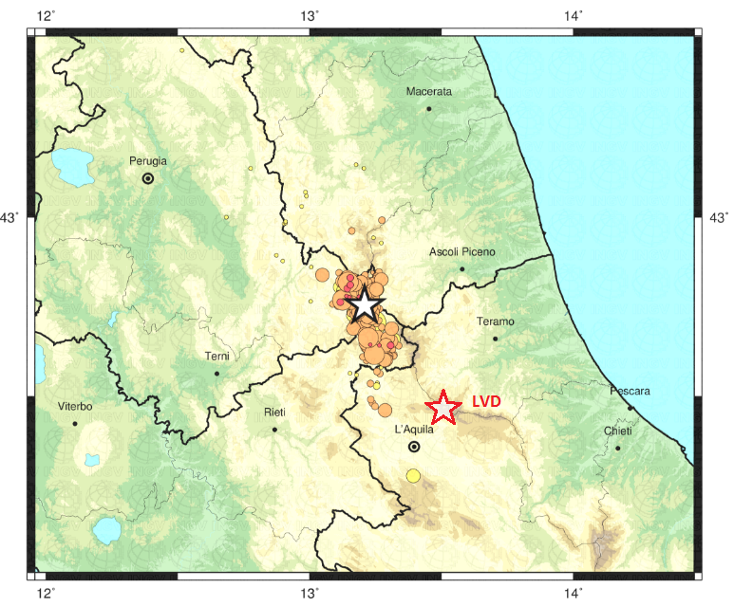
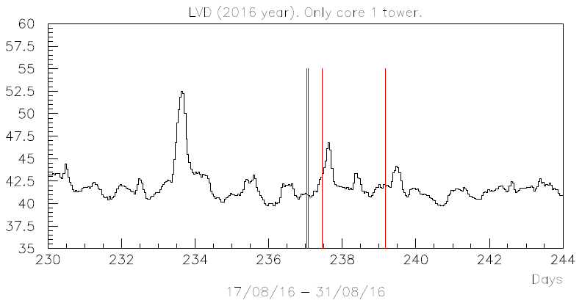
24 августа 2016 года
Наиболее пострадавшие города — Аккумоли, Аматриче, Асколи-Пичено.
Данные установки LVD. Линиями отмечены моменты сильных толчков.
http://cnt.rm.ingv.it/

Slide 11
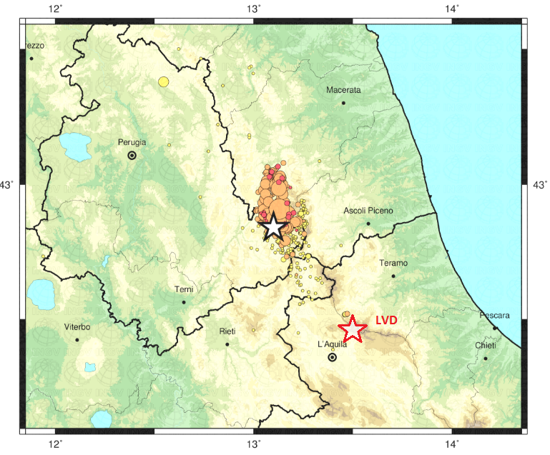
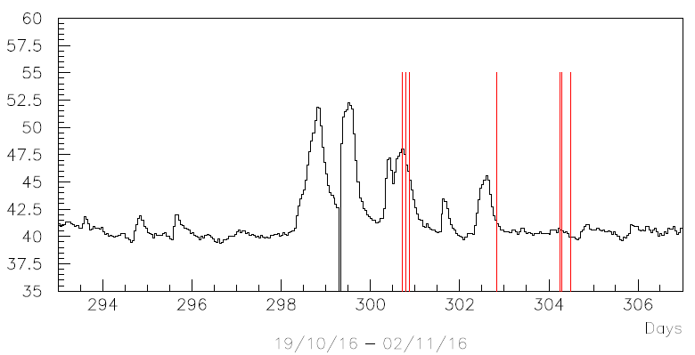
26 октября 2016 года
Землетрясение ощущалось в центральных регионах страны — Перудже, Анконе, Фабриано, Пезаро и Риме.
Данные установки LVD. Линиями отмечены моменты сильных толчков.
http://cnt.rm.ingv.it/

Slide 12
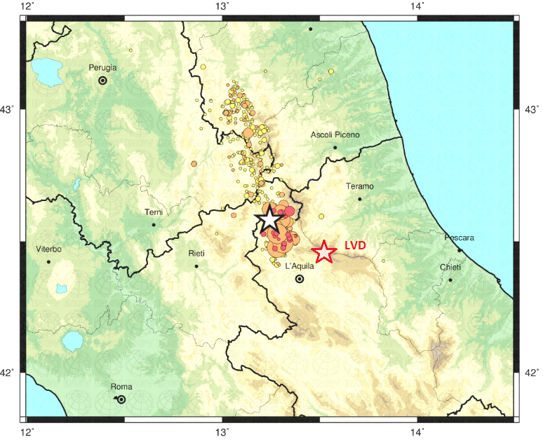
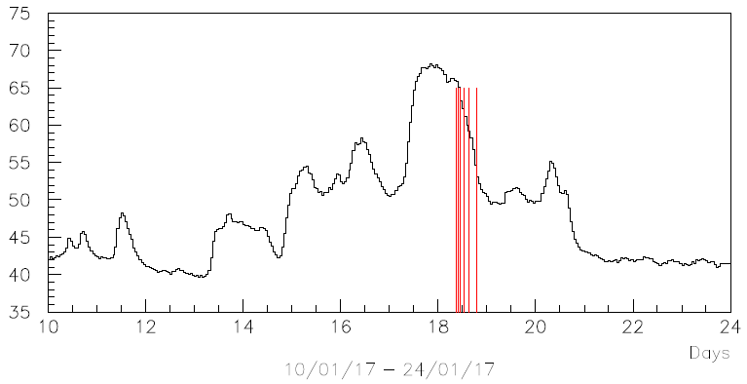
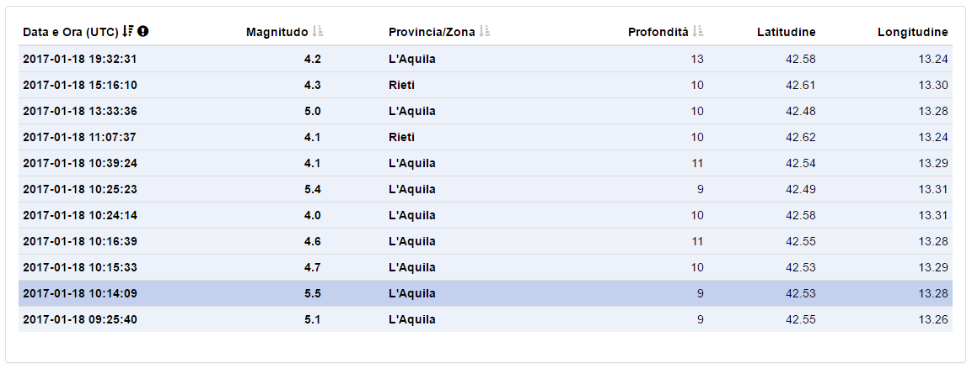
18 января 2017 года
Землетрясение почувствовали в центральных регионах Италии — Лацио, Марке, Абруццо.
Данные установки LVD. Линиями отмечены моменты сильных толчков.
http://cnt.rm.ingv.it/

Slide 13
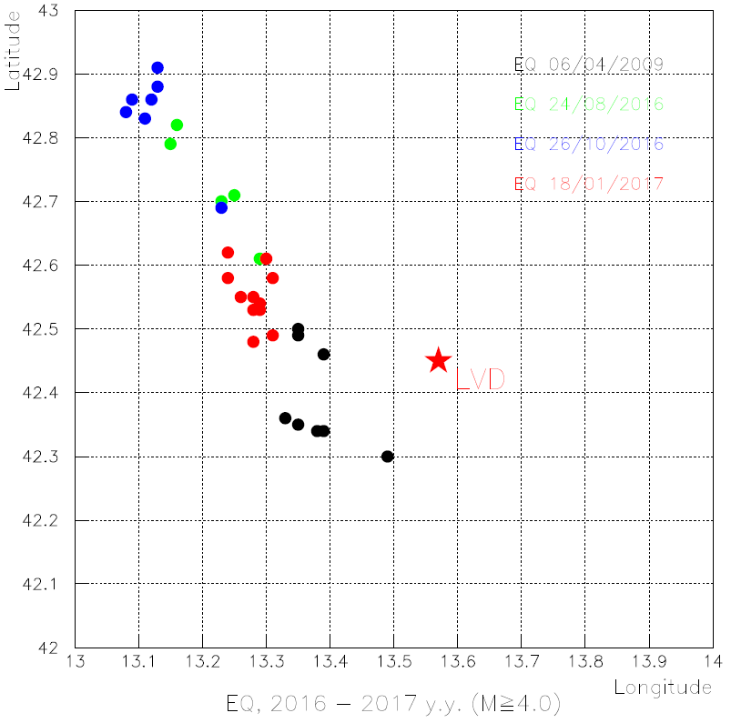
Анализ землетрясений
06/04/09
На рисунке нанесены координаты эпицентров выше рассмотренных сейсмических событий относительно расположения установки LVD.
24/08/2016
26/10/2016
18/01/2017

Slide 14
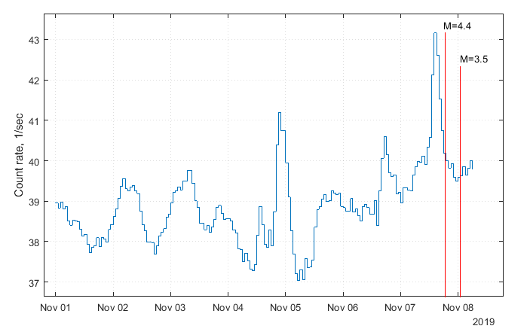
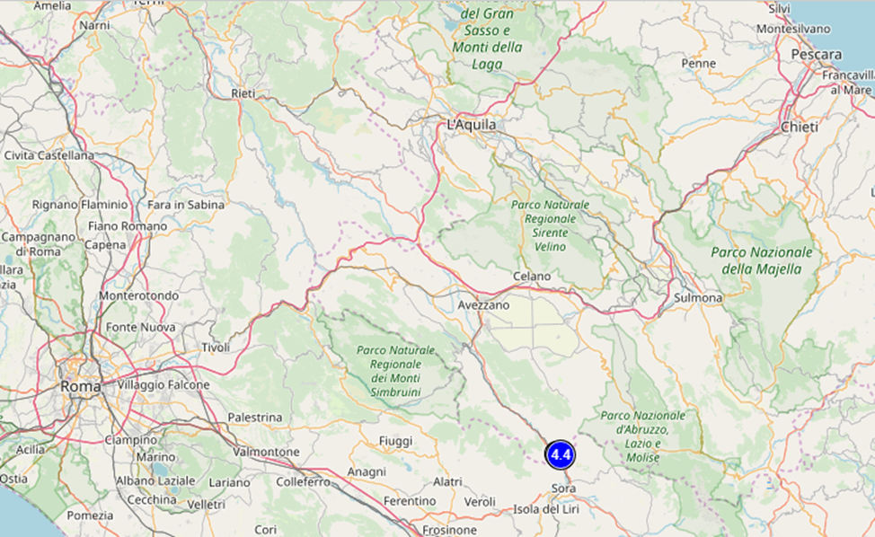
7 ноября 2019 года
Вечером 7 ноября произошло землетрясение в Балсорано (регион Абруццо, провинция Аквила) в 75 км от установки LVD.
На рисунках показаны только толчки с магнитудой больше 3.5. Обычно сильные землетрясения сопровождаются серией толчков с небольшой магнитудой.
LVD
Дата и время (UTC) | Магнитуда | Место | Глубина | Широта | Долгота
2019-11-07 17:35:21 | 4.4 | 5 km SE Balsorano (AQ) | 16 | 41.78 | 13.60
2019-11-07 23:19:50 | 3.5 | 4 km SE Balsorano (AQ) | 15 | 41.78 | 13.60
http://cnt.rm.ingv.it/
Время LVD=UTC+1 час.

Slide 15
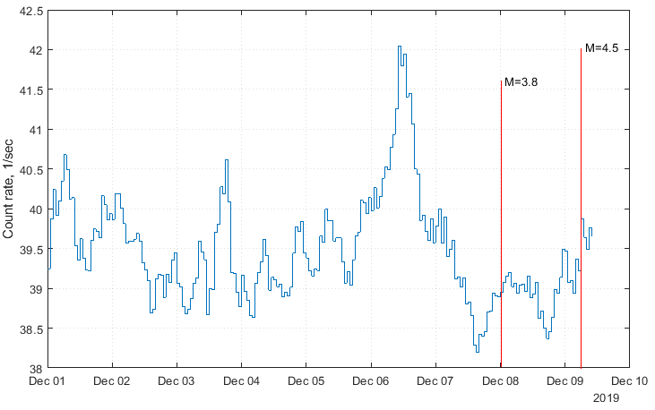
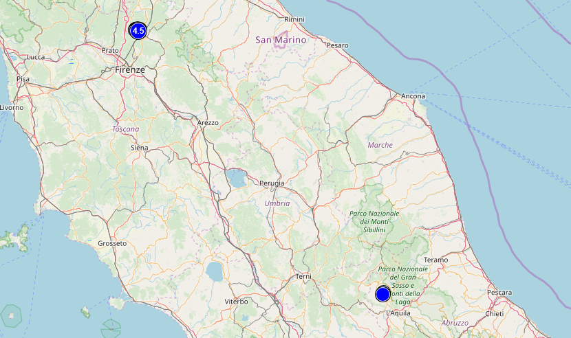
8-9 декабря 2019 года
Ночью с 7 на 8 декабря произошло землетрясение в Барете (регион Абруццо, провинция Аквила), а утром 9 декабря – множественные толчки в провинции Флоренция региона Тоскана в 250 км от установки LVD.
К сожалению, мы не можем достоверно определить на какое сейсмическое событие дает отклик установка.
Первое землетрясение произошло совсем рядом с установкой LVD, но оно было намного слабее второго события в Тоскане.
LVD
Дата и время (UTC) | Магнитуда | Место | Глубина | Широта | Долгота
2019-12-07 22:55:38 | 3.8 | 2 km NW Barete (AQ) | 14 | 42.46 | 13.26
2019-12-07 23:16:54 | 3.4 | 3 km N Barete (AQ) | 13 | 42.48 | 13.27
2019-12-09 04:37:04 | 4.5 | 4 km N Scarperia e San Piero (FI) | 9 | 44.00 | 11.31
+ 9 толчков до 10:17:17 | 3.0 – 3.3 |  | 7 - 9
http://cnt.rm.ingv.it/
Время LVD=UTC+1 час.

Slide 16
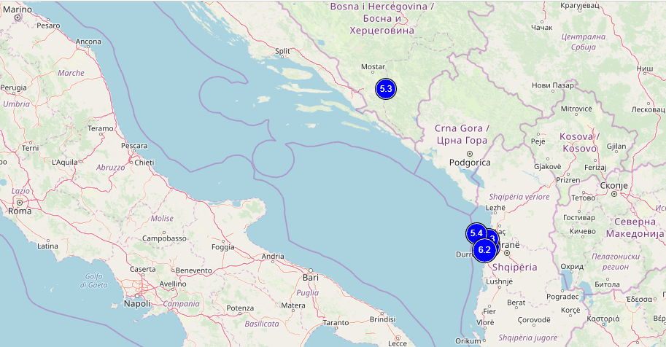
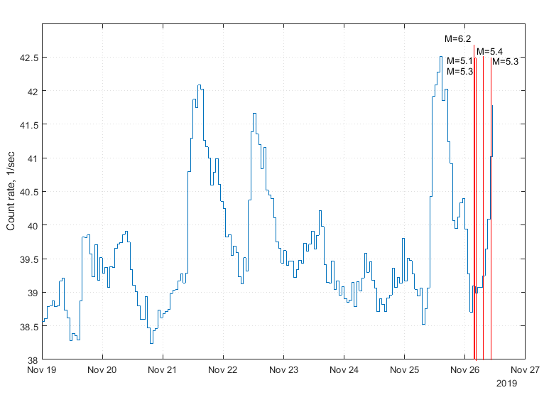
26 декабря 2019 года
Утром 26 декабря произошло сильное землетрясение со множественными толчками в Албании в 500 км от установки LVD, а чуть позже - в Боснии (~ 370 км от установки).
LVD
Пока непонятно, на каком расстоянии от эпицентра землетрясения установка LVD может дать отклик на сейсмическое событие.
Дата и время (UTC) | Магнитуда | Место | Глубина | Широта | Долгота
2019-11-26 02:54:11 | 6.2 | ALBANIA | 10 | 41.37 | 19.47
2019-11-26 02:59:24 | 5.1 | ALBANIA | 10 | 41.40 | 19.54
2019-11-26 03:03:00 | 5.3 | ALBANIA | 10 | 41.49 | 19.53
2019-11-26 06:08:22 | 5.4 | ALBANIA | 10 | 41.56 | 19.35
2019-11-26 09:19:25 | 5.3 | Bosnia and Herz. [Land] | 10 | 43.16 | 17.98
http://cnt.rm.ingv.it/
Время LVD=UTC+1 час.

Slide 17
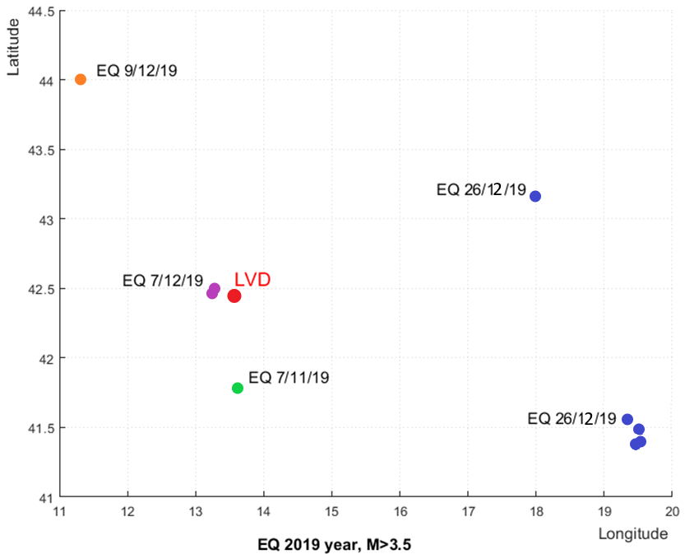
Анализ землетрясений
2019 года
EQ 7/11/19
На рисунке нанесены координаты эпицентров выше рассмотренных сейсмических событий относительно расположения установки LVD.
EQ 7/12/19
EQ 9/12/19
EQ 26/12/19

Slide 18
Заключение
Исследования по выявлению связи поведения радоновых полей с сейсмической активностью проводятся во всем мире в течение многих десятилетий. И мы видим отклик установки LVD на повышение сейсмической активности. В ряде случаев видно повышение концентрации радона за 2-3 дня до землетрясения, что дает надежду на возможность предсказания готовящегося события.
Но прогноз землетрясения предполагает предсказание, с известной достоверностью, трёх характеристик: силы, времени и места очага землетрясения. Мы же пока хотим выявить источники фоновых радоновых событий и a posteriori выделить характеристики вариаций концентрации радона под землей, коррелирующие со временем сильных землетрясений.
СПИСОК ЛИТЕРАТУРЫ
1. Агафонова Н.Ю., Алексеев В.А., Добрынина Е.А. и др. // Препринт № 1071/2001 ИЯИ РАН, 2001.
2. Н. Ю. Агафонова1, В. В. Ашихмин, Е. А. Добрынина и др. // Известия РАН. Сер. Физ., 2019, том 83, № 5, с.673–675
3. Bari G., Bazile M., Bruni G. et al. // Nucl. Instrum. Meth. Phys. Res. A. 1988. V. 264. P. 5.
4. Bruno G. on behalf of the LVD Collaboration // J. Phys. Conf. Ser. 2010. V. 203. Art. no. 012091.
5. Bruno, G., Menghetti, H. //“Low energy background measurement (~ 0.8 MeV) with the LVD.”, 2006, J. Phys. Conf. Ser. 39, 278-280.
6. http://cnt.rm.ingv.it/

